Slide 1



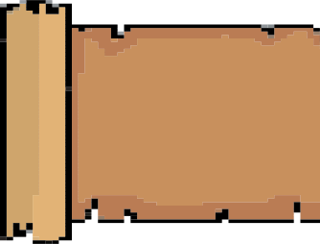
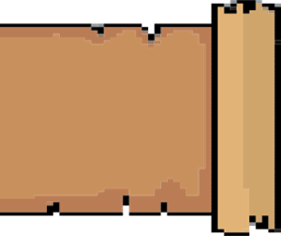



Super Mario
Team： So What Should We Call Ourselves?

Slide 2
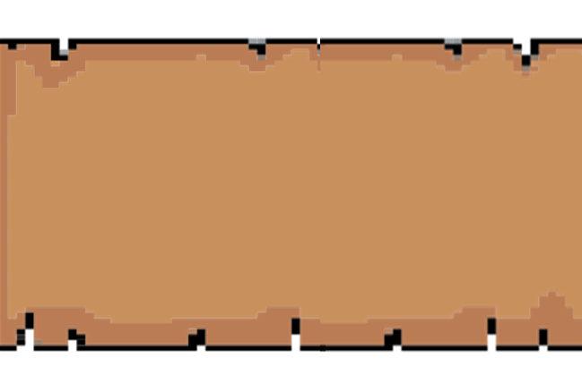
目录
CONTENTS
01
02
03
04
项目简介
项目分工
程序结构
实机演示

Slide 3


项目简介

Slide 4
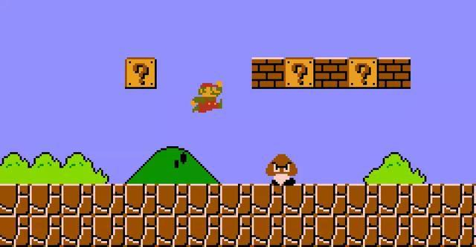
SUPER-MARIO
https://github.com/AsadaSinon1/SuperMario

Slide 5
项目分工

Slide 6
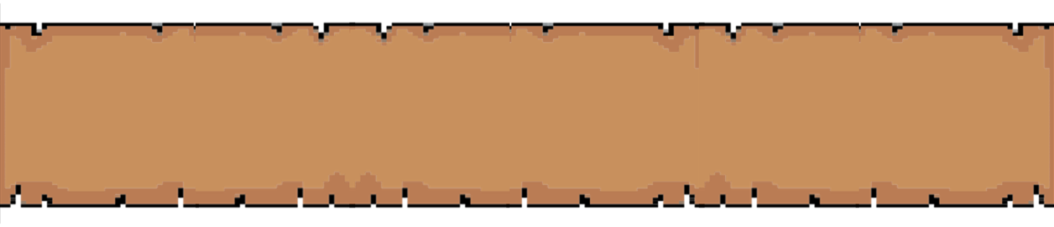


所以我们叫什么队
So What Should We Call Ourselves?
Zhiyue Feng
Dongyi Li
Jiakai Mao
Yutong Yang
实现了开始界面、选关节面和登录界面UI
负责用数据库管理用户登录功能
实现了马里奥的移动、跳跃、攀爬等
负责设计和调试马里奥的数值
合并各部分代码
实现了游戏后台和关卡内部UI
负责设计并生成有趣的关卡
实现了敌人的移动、碰撞、死亡等
负责寻找并加工游戏的美术素材

Slide 7
程序结构

Slide 8
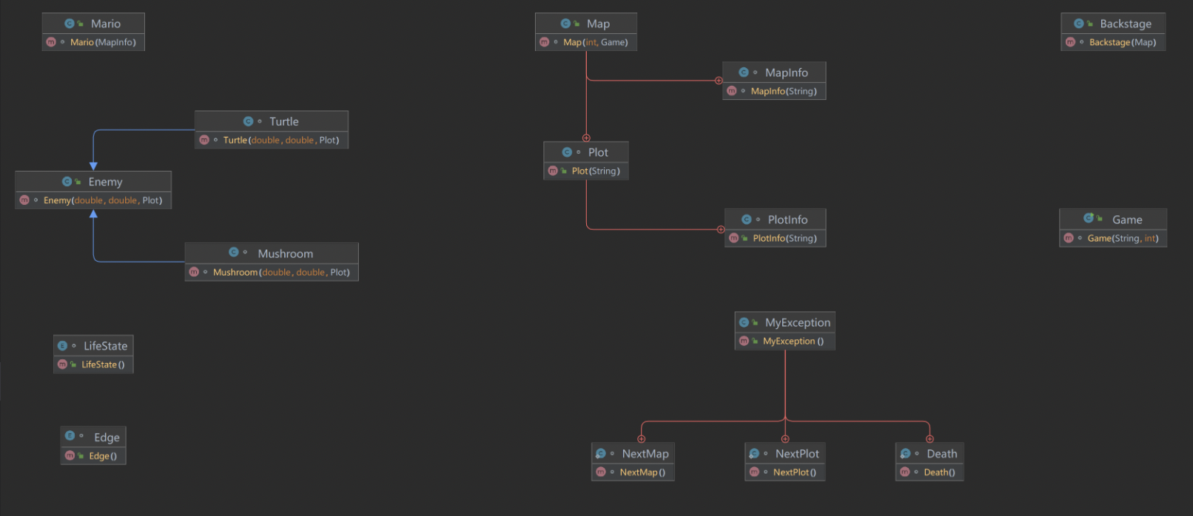
总UML类图

Slide 9
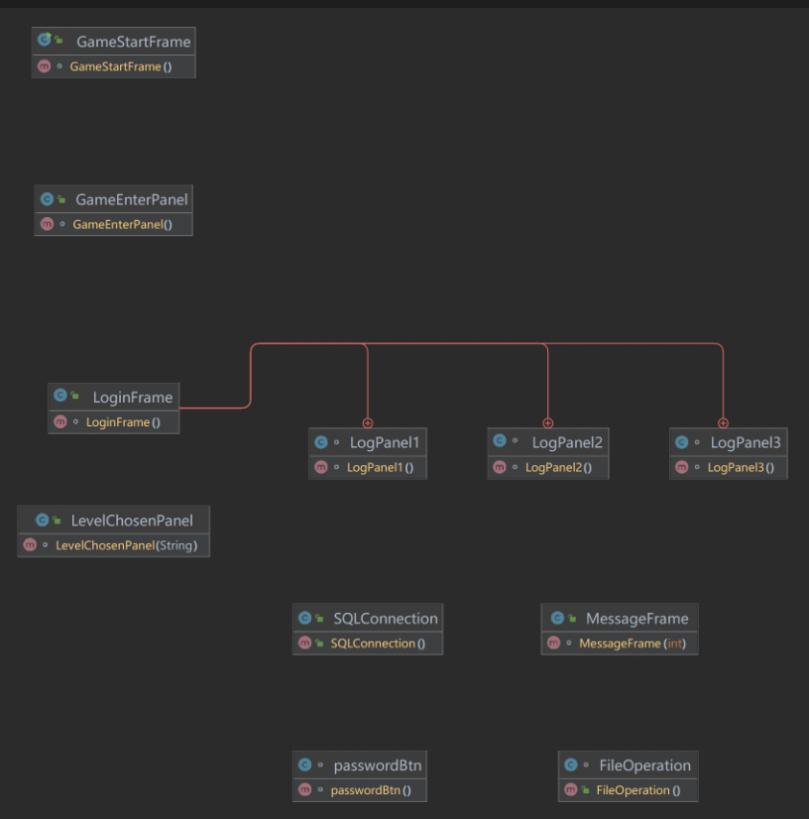
总UML类图

Slide 10




MARIO

Slide 11
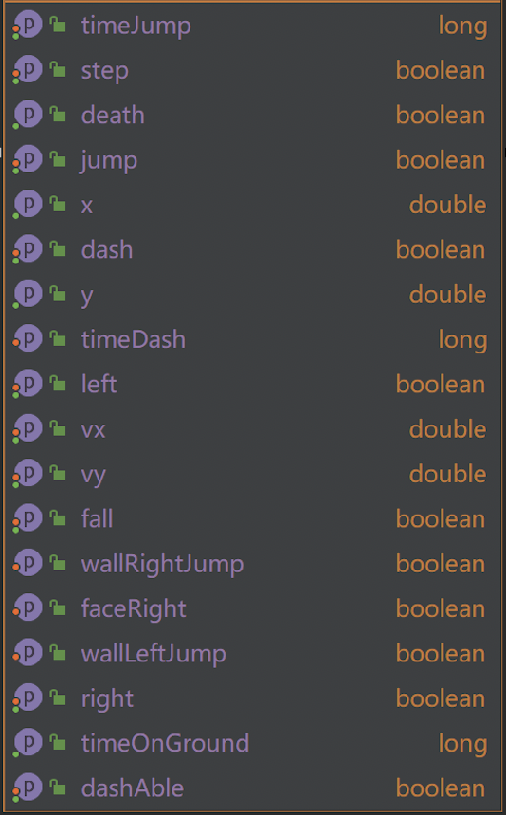
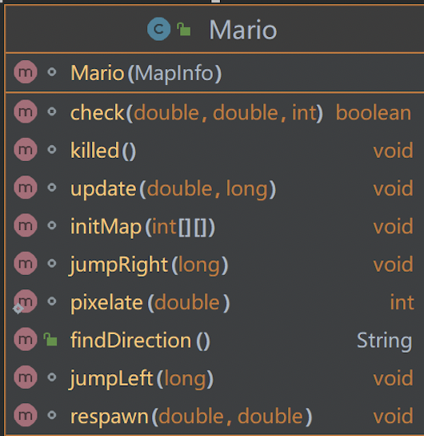
MARIO

Slide 12
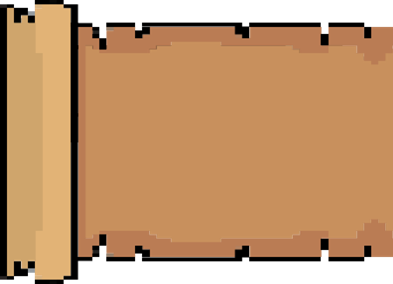
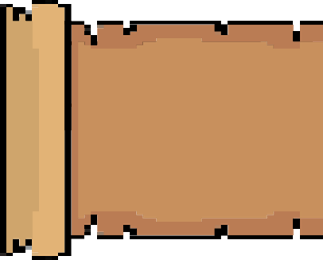
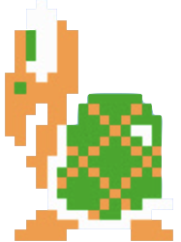
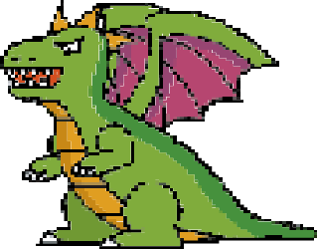


ENEMY
Turtle
Mushroom
To be continue..

Slide 13
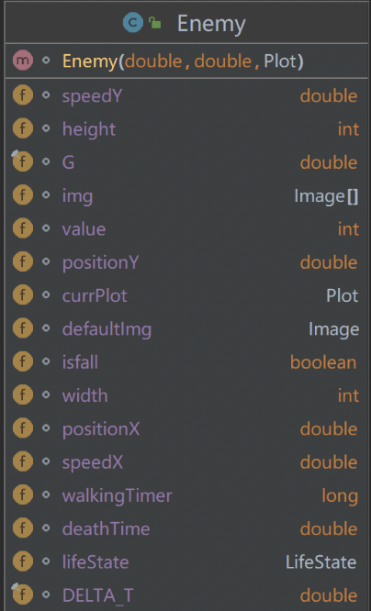
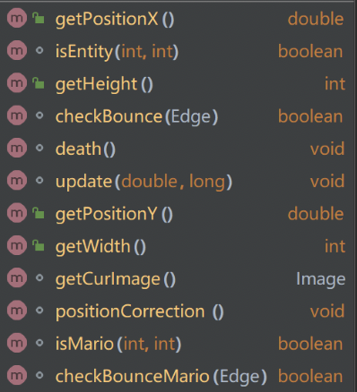
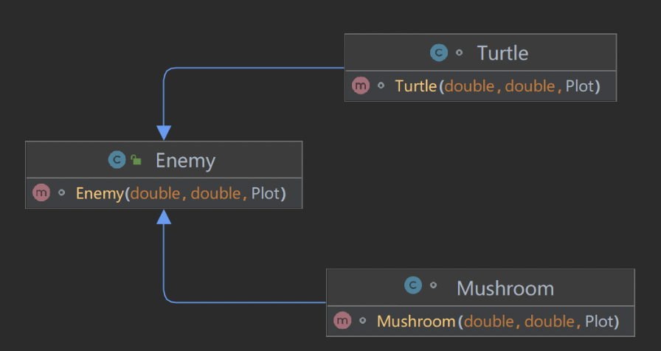
ENEMY

Slide 14
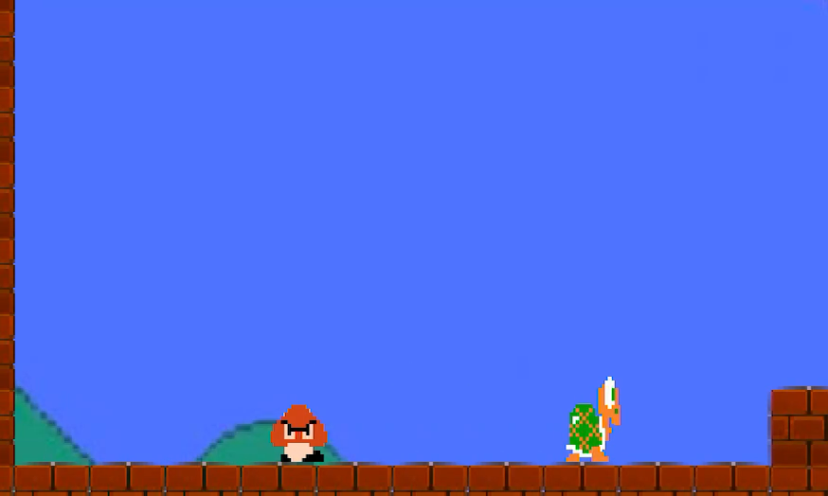
ENEMY

Slide 15
实机演示

Slide 16
感谢您的观看
感谢您的观看
THANKS FOR WATCHING

